Slide 1
Подарок для дедушки 1мл группа Куратор воспитатель: Загревая А.Э.
Муниципальное бюджетное дошкольное образовательное учреждение «Детский сад №58 «Солнышко» комбинированного вида города Белово»

Slide 2
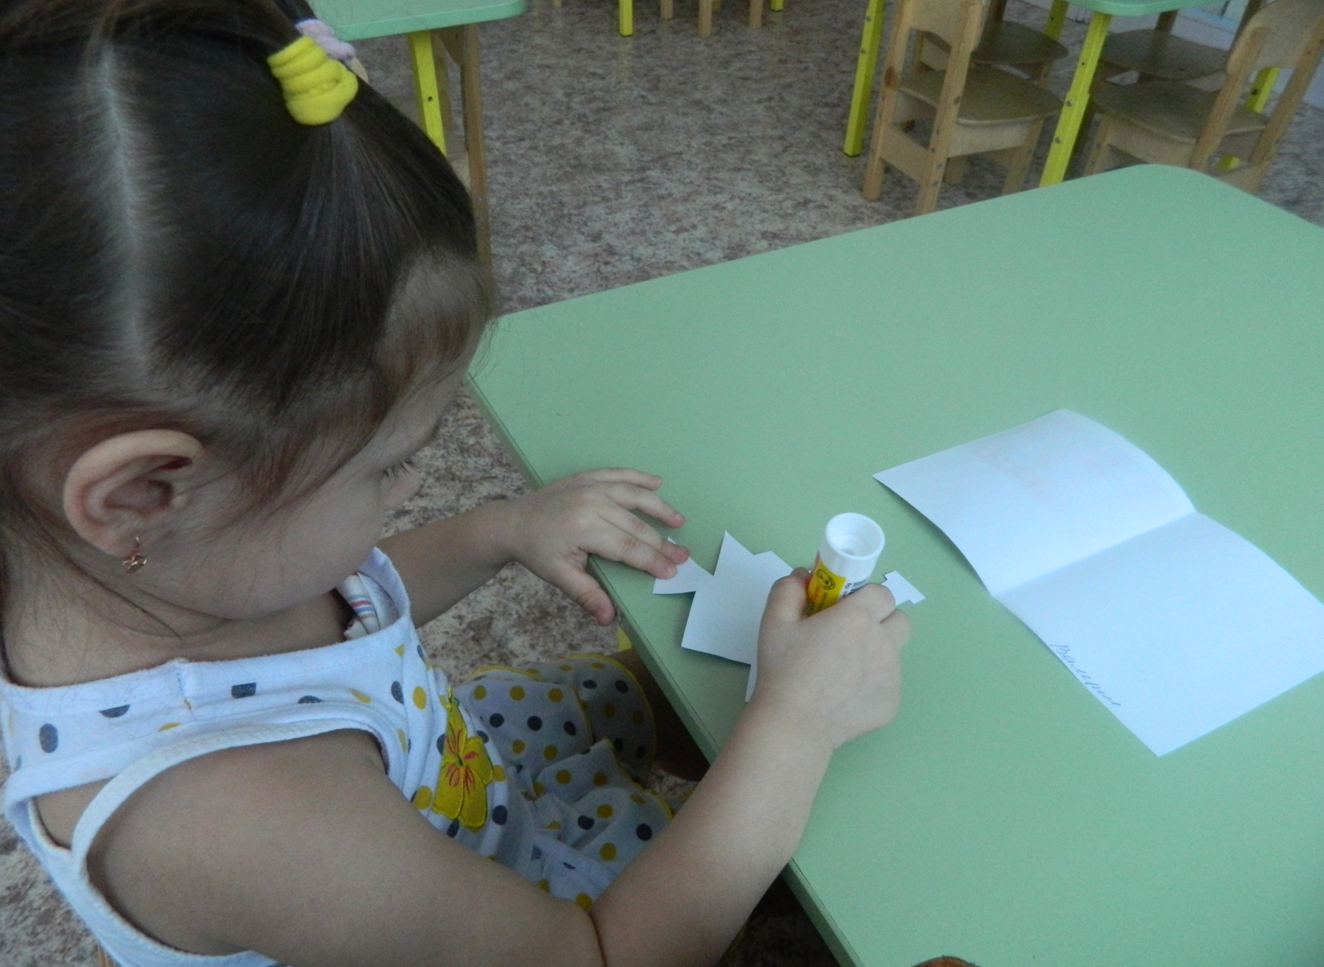

Slide 3
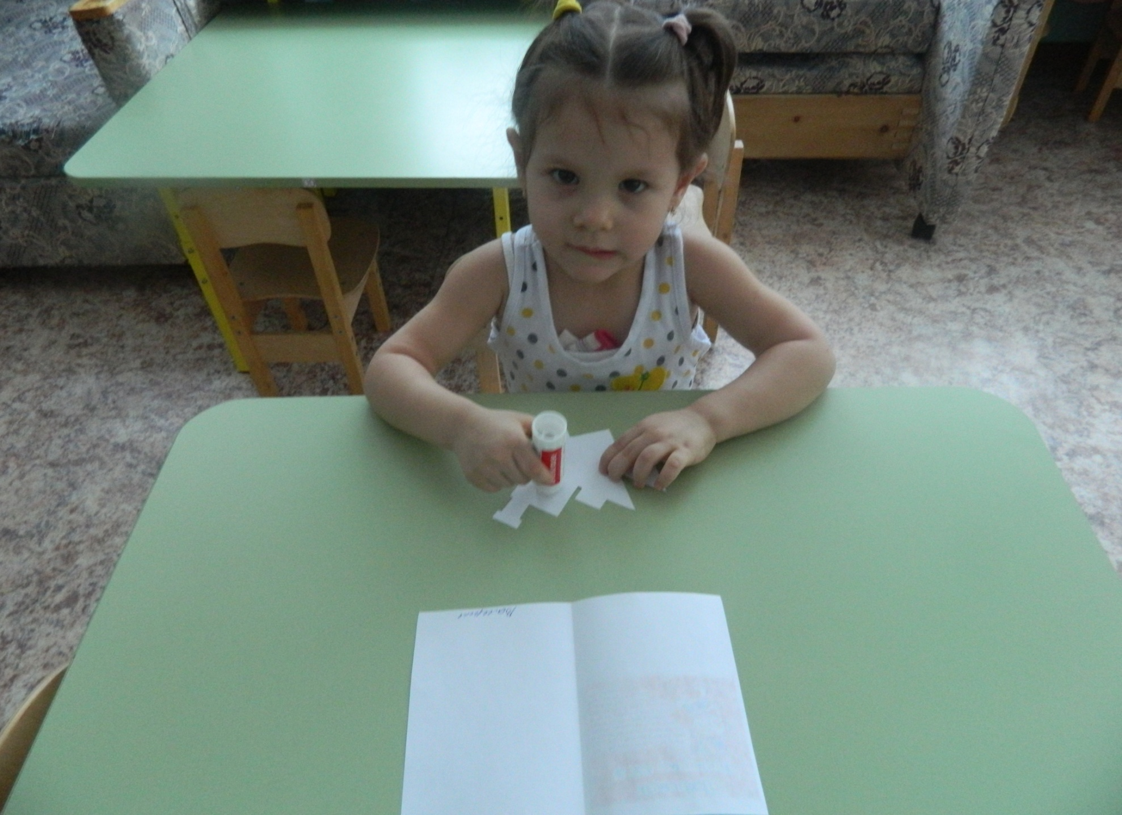

Slide 4
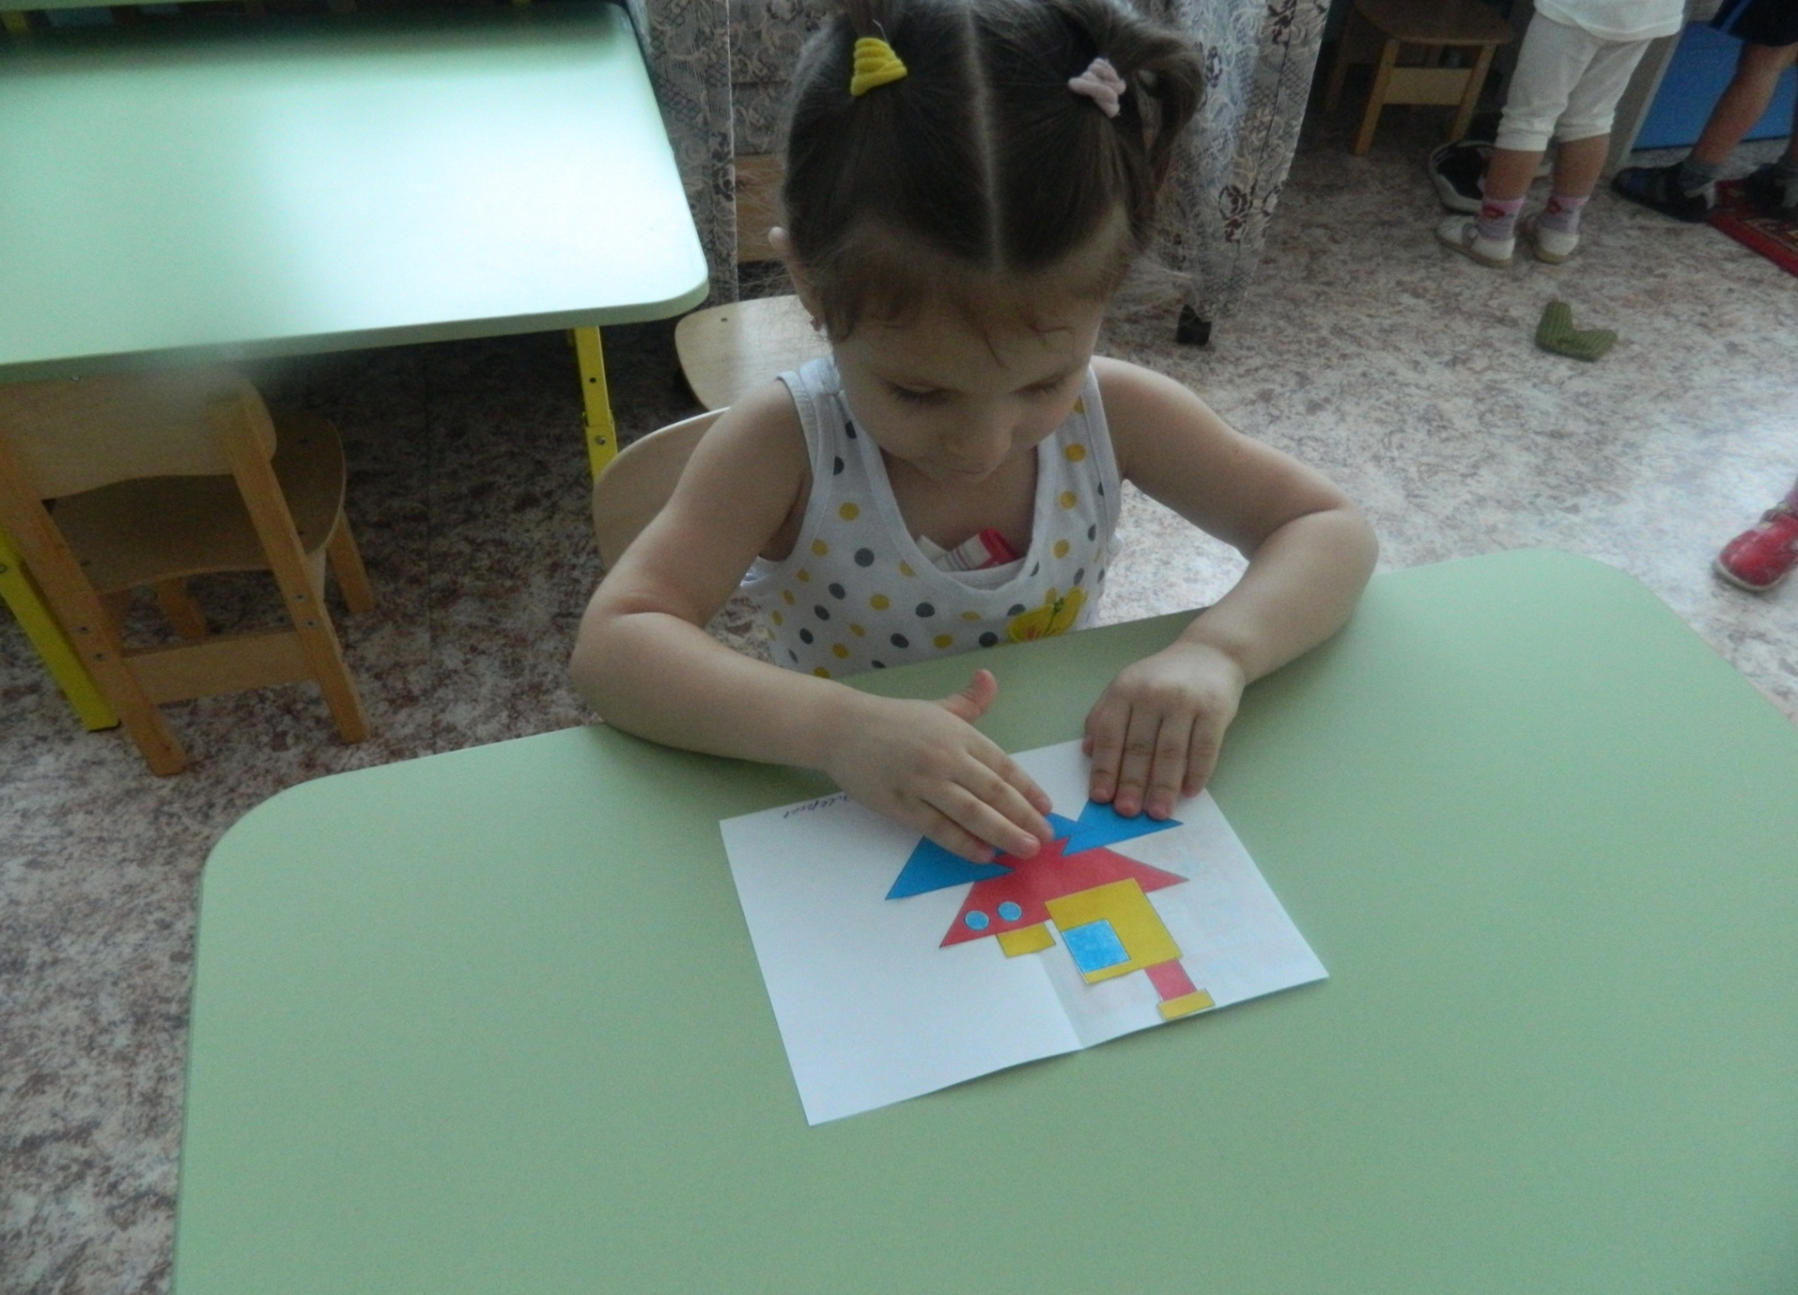

Slide 5
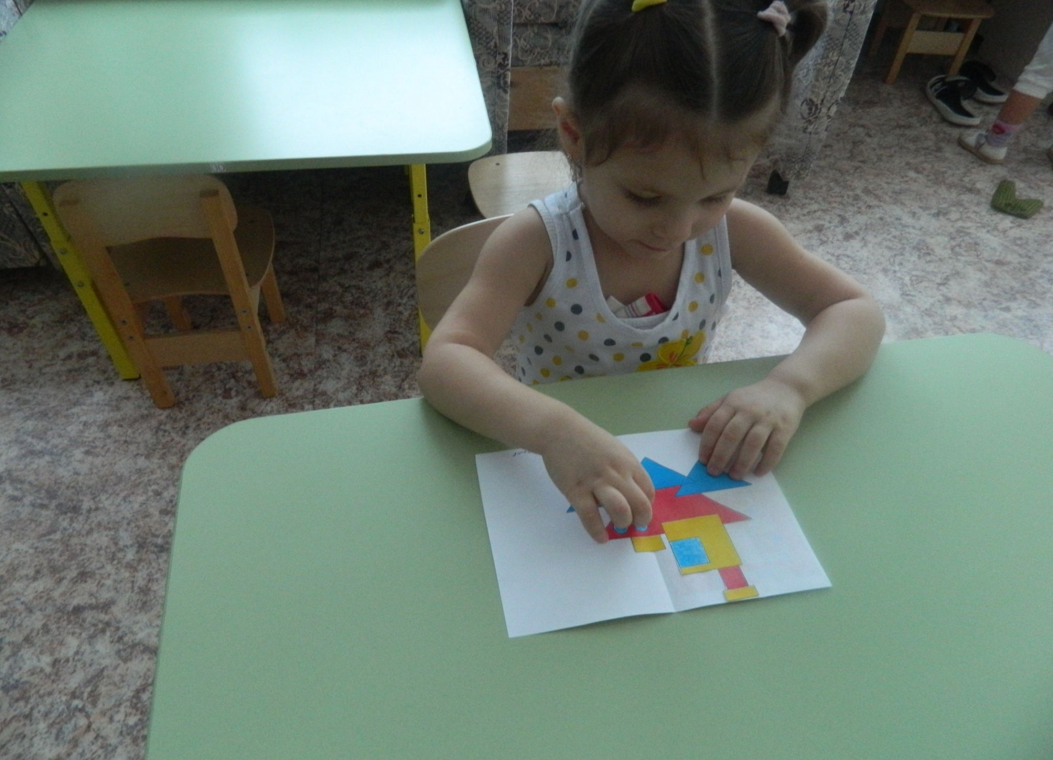

Slide 6
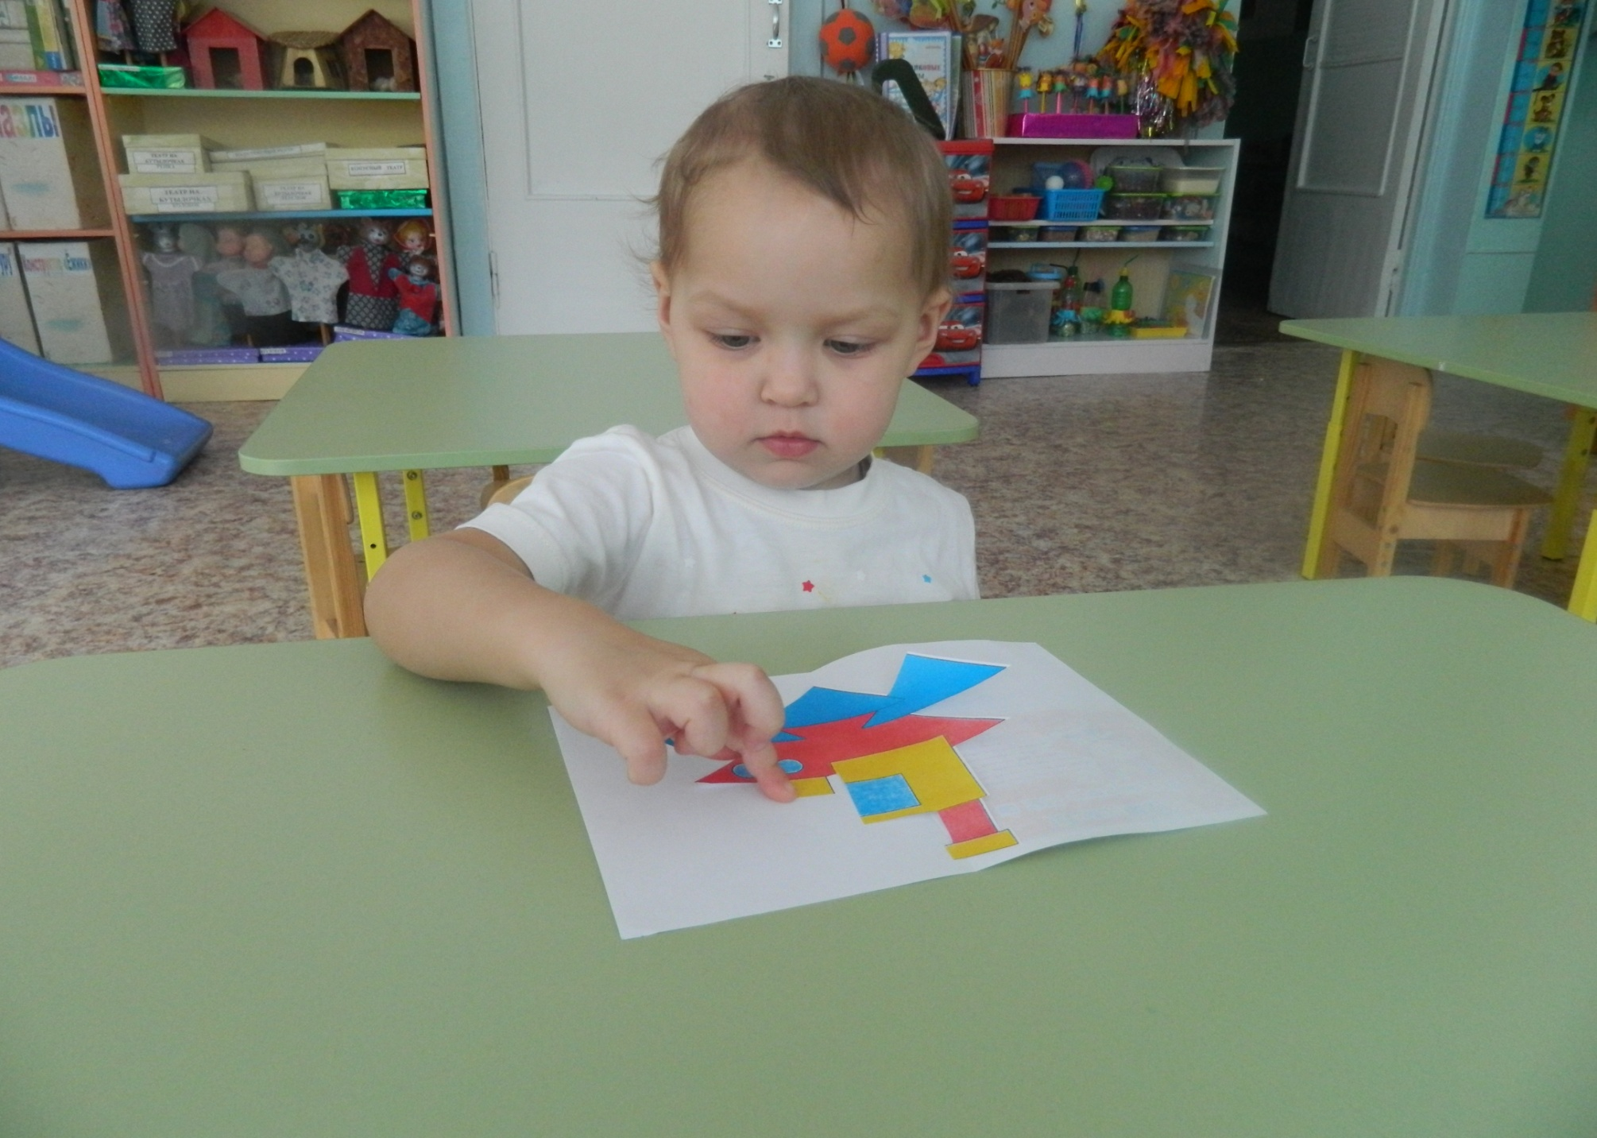

Slide 7
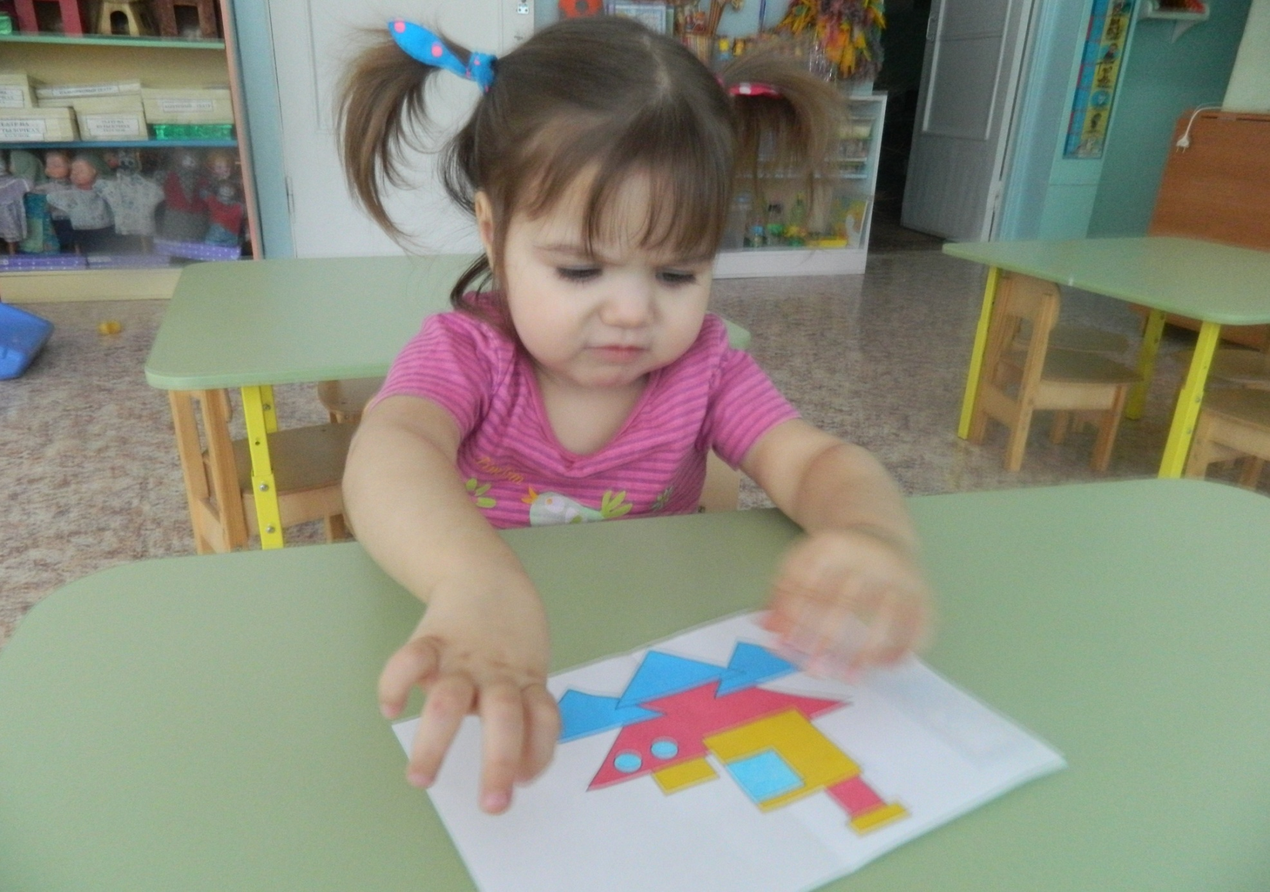

Slide 9
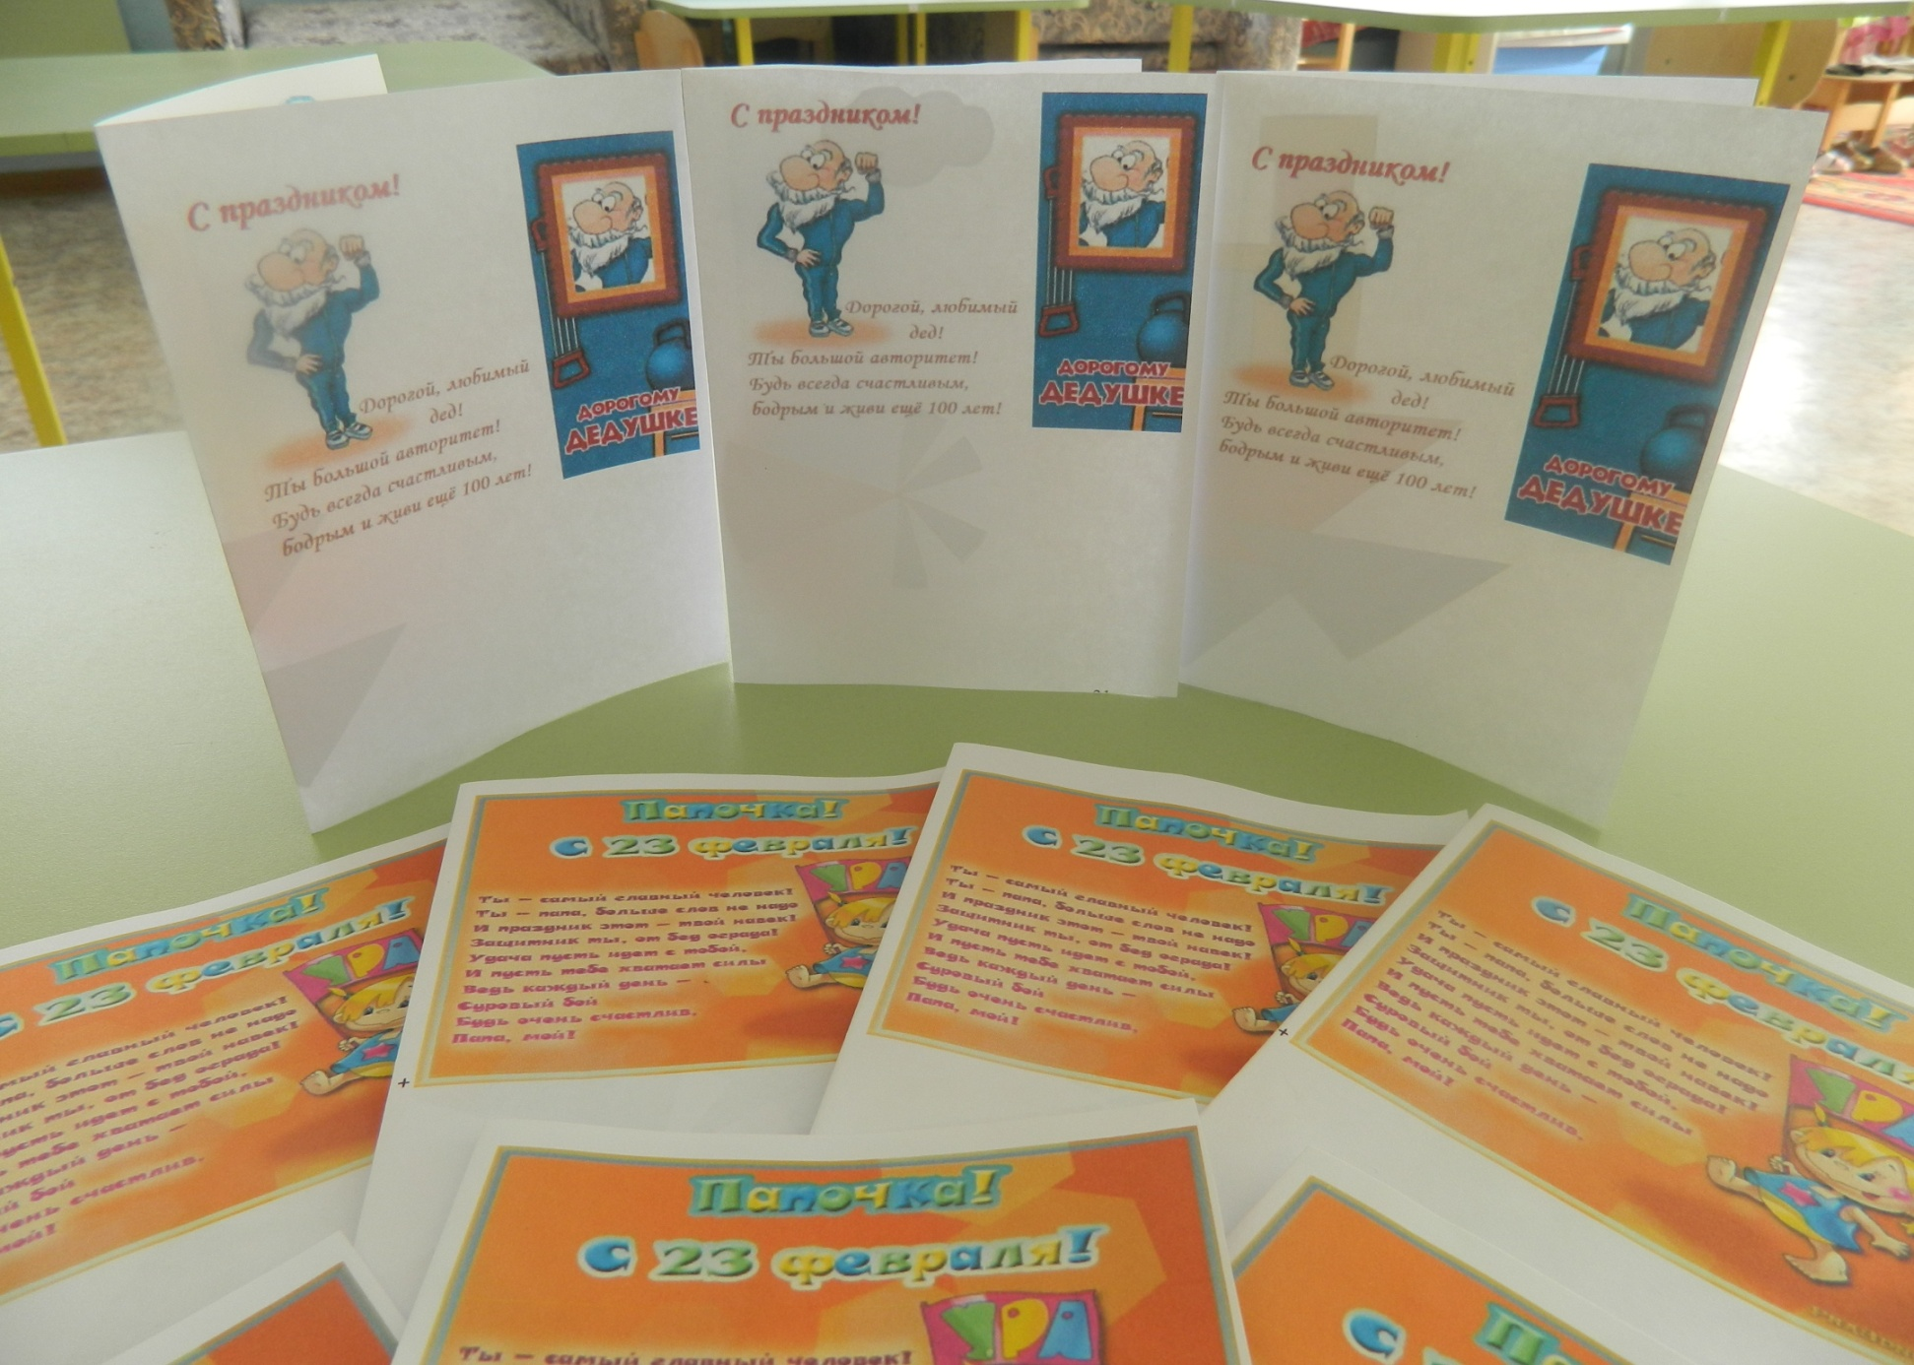

Slide 10
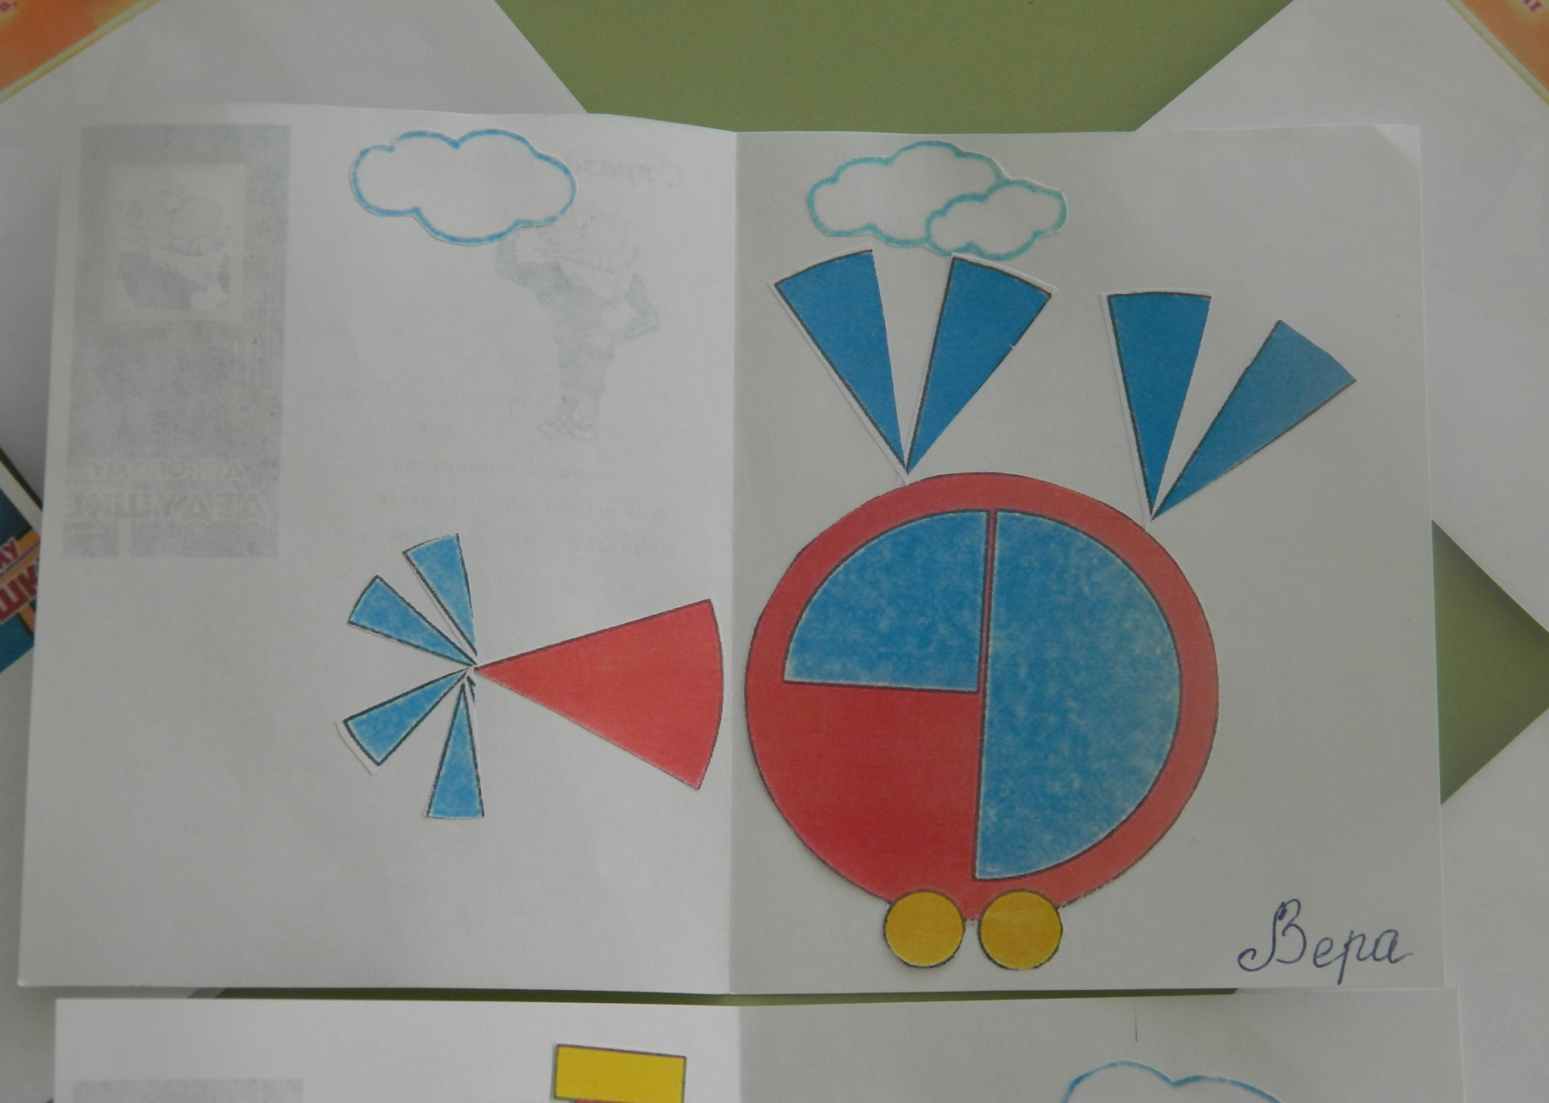

Slide 11
